Slide 1
Doel van deze les:
Aan welke pijlers moet je werken voor een goed huwelijksgebouw?
Welke verschillen zijn er op sociaal/emotioneel vlak tussen jongens en meisjes?

Slide 2
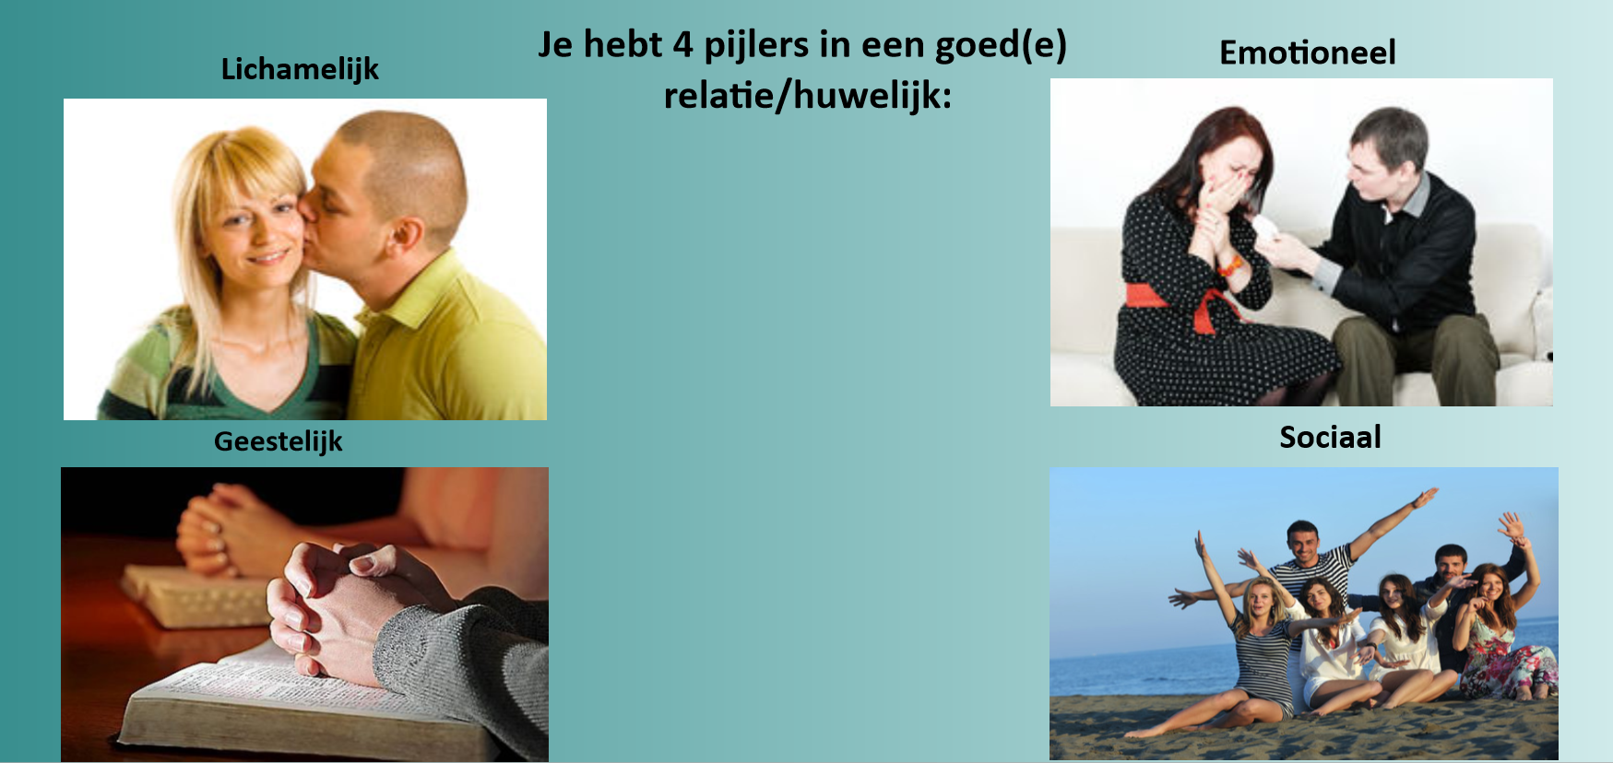

Slide 3
De Heere God schiep man en vrouw verschillend. Adam en Eva vulde elkaar aan.
Opdracht:
Vorm een groepje van 3 personen
Jongens praten over meisjes en meisjes praten over jongens
Bedenk eens 3 kenmerkende dingen (verschillen) op sociaal/emotioneel gebied. Benoem het positief!

Slide 4
Verschillen tussen mannen en vrouwen op emotioneel en sociaal vlak:
In het creëren van gezelligheid, het onderhouden van contacten.
Meisjes hebben een zorgzamer karakter.
Meisjes reageren algemeen gevoeliger dan jongens
Jongens zijn in probleemsituaties stabieler
Jongens zijn oplossingsgerichter
Jongens zijn inzichtelijk sterker.
Meisjes zijn verbaal sterker
Bij jongens hebben emoties vrijwel altijd een aanwijsbare oorzaak, bij meisjes hoeft dat niet
Zien kan bij jongens gevoelens oproepen, een meisje reageert meer op aanraking, streling en kussen (dus ervaring), ook minder heftig.
Een jongen kan seksualiteit loskoppelen van andere dingen die hem bezighouden, dat kan een meisje niet. Zij reageert totaal: als eenheid. Een meisje verlangt meer dan alleen een lichaam. Dus praten is belangrijk.

